Slide 1
セッション名
wifi 情報
devCamp Step3
「kintone REST API」
SSID：GUEST＠CYBOZU
USER：guest
PW ：Ar2Mj
事前準備
資料のダウンロード： http://bit.ly/devCamp2019_paper
Chrome ブラウザを開く (無ければIE)
自分の kintone 環境にログインする
アプリストアから『営業支援パック』を追加する（サンプルデータ込）
JSEdit for kintone プラグインを 4. で追加した「案件管理」アプリに追加する

Slide 2

Step3
kintone REST API

Slide 3
ようこそ！
kintone devCamp へ！

Slide 4

経歴
文系大学出身
元 某グループウェア（I●M Not●s） を扱う SIer
JavaScript／kintone歴２年半
自己紹介
前田 亜沙美
現在の仕事
cybozu developer networkの中の人
kintone開発者向けイベントの講師
kintoneのカスタマイズを行うSIer
kintoneカスタマイズの請負
kintoneカスタマイズのアドバイザー
kintone導入時の教育

Slide 5







kintone カスタマイズの道
kintone
REST API
kintone
JavaScript API
JavaScript と kintone
Step 3
Step 2
Step 1

Slide 6

本日のアジェンダ
01
Step2 の復習（3行）
02
REST API とは？
03
kintone REST API の使い方
04
実際に REST API を利用してみる
05
発展編）
マスターと情報が異なっていたら自動更新する
終
終わりに

Slide 7
01
Step2 の復習（3行）

Slide 8
Step2 の復習（3行）
JavaScript API はブラウザ上の情報を取得・操作できる
kintone の中に JavaScript を書くときの基本形は、
ブラウザにない情報を取得したい場合、REST API を利用する（今回）
(function() {
'use strict';
function ■■■(event) {
// イベント発生時に、
// 実行したい処理
}
kintone.events.on('kintoneのイベント名', ■■■);
})();

Slide 9
02
REST API とは？

Slide 10


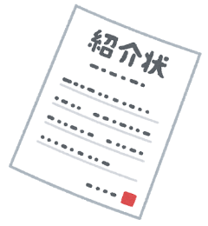
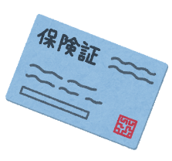

REST API
特定の URL にパラメータを指定して HTTP/HTTPS でアクセスすることで、データ操作（取得・登録・更新・削除等）ができる仕組み
特定の URL
区役所
健康
保険課
市民課
パラメータ
子育て課
書類
本人証明
住民票を取得したい
交付請求書
アクセス
住民票
住民票
データ操作

Slide 11
kintone REST API
先ほどの例を kintone に置き換えると・・・
特定の URL
kintone
アプリ
レコード
パラメータ
スペース
app:12, id:3
認証情報
レコード情報を
取得したい
案件管理
アクセス
レコードid:3 の情報
レコード
データ取得

Slide 12
03
kintone REST API の使い方

Slide 13



kintone REST API の使い方
REST API 自体は、様々な方法で実行することが出来ます。
例）Curl コマンドを使う、POSTMAN で試す、JAVA、Python、PHP 等で記述する・・・
今回は、その中でも 「kintone のカスタマイズ内に記述する」 方法で実行します。
住民票を取得する方法が複数存在するのと同じ
市役所
コンビニ
郵便局
利点：
1. kintone と JSEdit for kintone があれば、簡単に試すことが出来る
2. kintone REST API を簡単に呼べるようにした kintone JavaScript API が用意されているため、
JavaScript で簡単に REST API を試すことが出来る
※ 実際の現場でも、kintone スタートで製品内で完結するするカスタマイズの場合は、上記が使われるケースが多いです。

Slide 14


使用する API
レコード
交付請求書
住民票を
取得したい
免許証を
取りに行く
何が足りないかを教えてもらう
kintone.api(pathOrUrl, method, params, callback, opt_errback);
特定の URL
何をしたいかを指定する部分で、メソッドと呼ばれるGET,POST,PUT,DELETE が指定可能
API に渡すパラメータをオブジェクトで指定
API の呼び出しが 成功したら実行される関数（省略可）
API の呼び出しが 失敗したら実行される関数（省略可）

Slide 15
04
実際に REST API を
利用してみる

Slide 16
ハンズオン

Slide 17
ハンズオン①
案件に紐づいている顧客情報を取得してみる
『案件管理』アプリにおいて、JSEdit for kintone を開く
Step2を受講した方）Step2で書いたコードの下に下記を記載する
Step2を受講していない方）本日の講義資料のdevCampREST.js を使用して下さい）
ここからは簡単に編集が出来るように、JSEdit for kintone の画面と通常の案件管理アプリの画面を別タブで開いておきましょう
(function() {
'use strict';
・・・
function getRecord(event) {
}
kintone.events.on('app.record.detail.show', getRecord);
})();

Slide 18
ハンズオン①
案件に紐づいている顧客情報を取得してみる
kintone.api を記載する
(function() {
'use strict';
・・・
function getRecord (event) {
kintone.api();
}
kintone.events.on('app.record.detail.show', getRecord);
})();

Slide 19
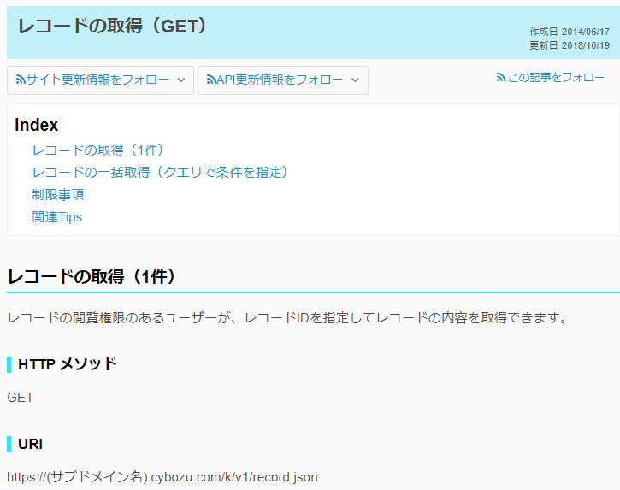
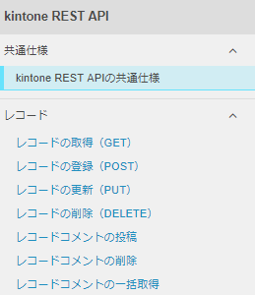
使いたい REST API の URL
pathOrUrl
レコード
今回実行したいのは、「レコードの取得（1件）」なので、developer network より該当の記事を見に行くと・・・

Slide 20
補足）URL を短縮する
レコード
kintone 上でカスタマイズする場合は、kintone.api.url() を使うことで短縮することが出来ます。
kintone.api.url('/k/v1/record');
短縮されるだけでなく、サブドメインの記載の必要が無いので、別環境への適用の際にも楽になります。

Slide 21
メソッド
method
住民票を
取得したい
メソッドは下記のように対応しています。
GET ：取得
POST ：登録
PUT ：更新
DELETE ：削除

Slide 22
ハンズオン

Slide 23
ハンズオン②
案件に紐づいている顧客情報を取得してみる
使う REST API の URL を用意して、メソッドと共に kintone.api() に加える
(function() {
'use strict';
・・・
function getRecord (event) {
var apiURL = kintone.api.url('/k/v1/record');
kintone.api(apiURL, 'GET');
}
kintone.events.on('app.record.detail.show', getRecord);
})();
レコード
住民票を
取得したい

Slide 24
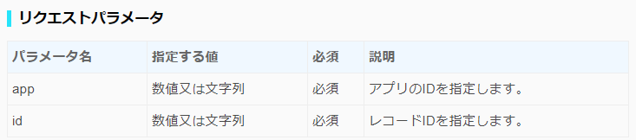
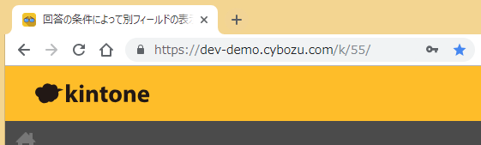

パラメータ
params
書類
交付請求書
パラメータは API 受け取り側が情報を操作するのに必要な情報です。
例）住民票が欲しいなら交付請求書、住所を移したいなら転出届、等々
① 顧客情報は『顧客管理』アプリから取得しているので、『顧客管理』アプリの ID が必要。
顧客管理アプリを開いて・・・
この部分がアプリ ID
(図の場合は 55)

Slide 25
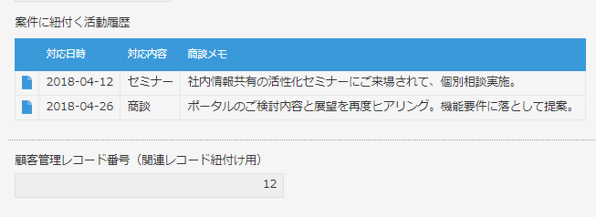
パラメータ
params
書類
交付請求書
② ルックアップされている『顧客管理』アプリのレコードは、標準機能でルックアップ時に
既に取得している
画面上に情報がある！
JavaScript API で取得可能

Slide 26
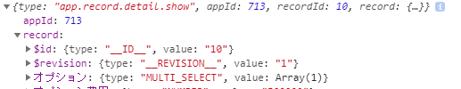

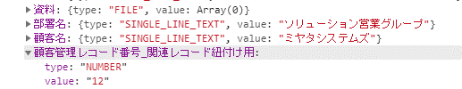
復習）kintone のイベントオブジェクトを確認する
event の下の
の下の
の下の
顧客管理のレコード番号情報が入っているのは、
event.record.顧客管理レコード番号_関連レコード紐付け用.value
だと分かった！

Slide 27
ハンズオン

Slide 28


ハンズオン③
案件に紐づいている顧客情報を取得してみる
先ほどの形だとフィールドコードが長すぎて指定しづらいので、アプリの設定よりフィールドコードを変更する
② フィールドの設定（下部）
案件管理のアプリ設定画面を開く
顧客管理レコード番号のフィールドの設定を開く
フィールドコードを任意のもの（講義では「顧客管理番号」）に変更する
フィールドコードを保存
アプリを更新
④ フィールドコードの変更
このようにカスタマイズを実施したいときにフィールドが扱いやすいように、適切なフィールドコードをつけておくのが重要です（一般的には英字が使われます）

Slide 29
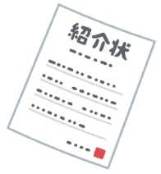
ハンズオン③
案件に紐づいている顧客情報を取得してみる
パラメータに使うオブジェクトを用意する
(function() {
'use strict';
・・・
function getRecord (event) {
var apiURL = kintone.api.url('/k/v1/record');
var params = {
};
kintone.api(apiURL, 'GET', params);
}
kintone.events.on('app.record.detail.show', getRecord);
})();
変更依頼書
JavaScript API の場合、パラメータはオブジェクト形式で指定します

Slide 30
ハンズオン③
案件に紐づいている顧客情報を取得してみる
パラメータの中に、必要な情報を入力する
(function() {
'use strict';
・・・
function getRecord (event) {
var apiURL = kintone.api.url('/k/v1/record');
var params = {
app: XX,
id: event.record.顧客管理番号.value
};
kintone.api(apiURL, 'GET', params);
}
kintone.events.on('app.record.detail.show', getRecord);
})();
変更依頼書

Slide 31
情報取得が成功したら、する事
callback
免許証を
取りに行く
とりあえず取得できたかどうかを確認したいので、
コンソールに取得結果を表示させてみましょう。
console.log()
何が足りないかを教えてもらう
情報取得が失敗したら、する事
opt_errback
今回は省略します。
（省略可能なので、今回は記載しませんが、本来は API によるエラーが発生した
場合にどうするかを書かなければならないので、念頭に置いておいてください。）

Slide 32
ハンズオン

Slide 33
ハンズオン③
案件に紐づいている顧客情報を取得してみる
API 成功時に実行することを記載する
保存をクリックした後、別タブで開いていた『案件管理アプリ』のレコード詳細画面で正しく動作しているか確認
(function() {
'use strict';
・・・
function getRecord(event) {
var apiURL = kintone.api.url('/k/v1/record');
var params = {
app: XX,
id: event.record.顧客管理番号.value
};
function showData(resp) {
console.log(resp);
}
kintone.api(apiURL, 'GET', params, showData);
}
kintone.events.on('app.record.detail.show', getRecord);
})();
免許証を
取得する

Slide 34
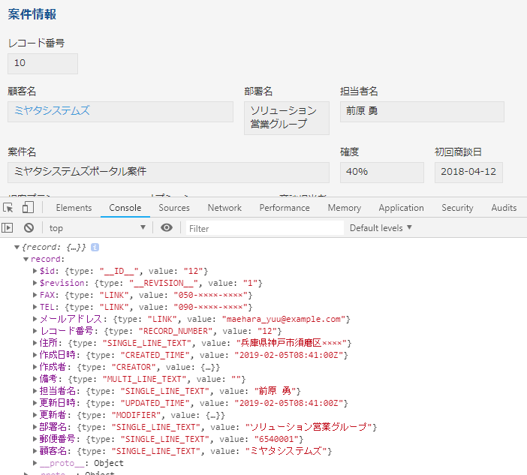
ハンズオン③ - 結果
別のアプリである『顧客管理』アプリのルックアップ元レコードが、コンソールに表示されます。

Slide 35
あれ？認証情報は？
本人証明
kintone REST API では 3 種類の認証方法があります。
② API トークン認証
アプリの設定画面から発行できるキーを使った認証
① パスワード認証
ログイン名とパスワードによる認証
③ セッション認証
ブラウザにあるログイン情報による認証
今回、kintone 上でカスタマイズが実行されるため、
API を呼び出すユーザーは kintone に絶対にログインしている はずです。
つまり、製品側で既に認証が済んでいるので、その認証情報を REST API でも使ったのです。
※ 認証情報を記載しない場合、自動的にセッション認証が実行されます。
現実世界）会社に来た人には必ず首から下げるストラップをつけてもらった場合、ストラップがあれば
許可がなされていることが分かるので、確認のために毎回名前や会社名を聞く必要が無いのと同じ

Slide 36


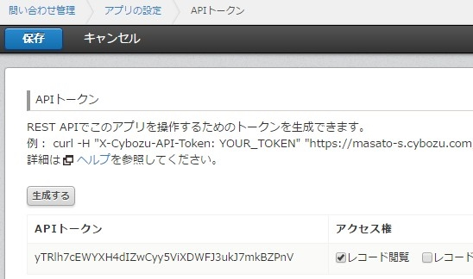
参考資料）①と②の認証について
本人証明
① パスワード認証：
リクエストヘッダに「X-Cybozu-Authorization」を追加し、
「ログイン名:パスワード」をBASE64エンコードしたもの を指定する
② API トークン認証：
リクエストヘッダに「X-Cybozu-API-Token」を追加し、アプリごとに生成するAPIトークンを値に指定
※ 生成できるトークンは、アプリ1つにつき 20 個まで
※ APIトークンを使用した操作は、Administratorによる操作として記録される
※ セキュアアクセスが設定されており、IP アドレス制限においても許可されていない
場合、APIトークンでの認証はエラーになる
それぞれの認証方法によって特徴が異なり、
出来ることも違うので、適切に使い分けることが大切

Slide 37
ハンズオン

Slide 38
ハンズオン④
マスターの顧客情報が異なっていた場合、
アラートを出す
レコードの顧客名とマスターの顧客名を変数に入れる
(function() {
'use strict';
・・・
function getRecord(event) {
var apiURL = kintone.api.url('/k/v1/record');
var params = {
app: XX,
id: event.record.顧客管理番号.value
};
function showData(resp) {
var nowName = event.record.顧客名.value;
var masterName = resp.record.顧客名.value;
}
kintone.api(apiURL, 'GET', params, showData);
}
kintone.events.on('app.record.detail.show', getRecord);
})();

Slide 39
ハンズオン④
マスターの顧客情報が異なっていた場合、
アラートを出す
両者を比較し、異なっていた場合警告を出すコードを書き、保存する
(function() {
'use strict';
・・・
function getRecord(event) {
var apiURL = kintone.api.url('/k/v1/record');
var params = {
app: XX,
id: event.record.顧客管理番号.value
};
function showData(resp) {
var nowName = event.record.顧客名.value;
var masterName = resp.record.顧客名.value;
if (nowName !== masterName) {
window.alert('顧客名が一致しません');
}
}
kintone.api(apiURL, 'GET', params, showData);
}
kintone.events.on('app.record.detail.show', getRecord);
})();

Slide 40
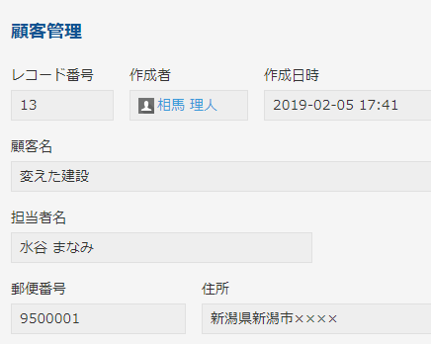
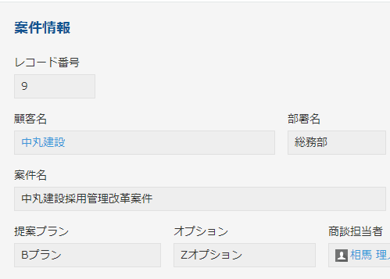
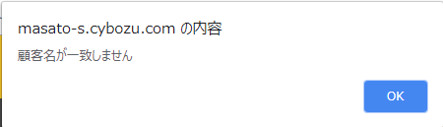
ハンズオン④ - 結果
『顧客管理』アプリのでルックアップされているレコードの顧客名を変更した後に、ルックアップしているレコードを開くと、顧客名が一致していないため、アラートが表示されます。

Slide 41
05
発展編）
マスターと情報が異なっていたら自動更新する

Slide 42
ハンズオン➄
マスターと情報が異なっていたら、自動更新する
ユーザーにレコードを更新するかどうか、ダイアログを出す
・・・
var nowName = event.record.顧客名.value;
var masterName = resp.record.顧客名.value;
if (nowName !== masterName) {
var toUpdate = window.confirm('顧客名が一致しません。更新しますか？');
if (toUpdate) {
// あとは、ここに先ほどのレコードの取得と同じように
// レコードを更新する処理を書けばいい
}
}
・・・

Slide 43
再掲）使用する API
レコード
変更依頼書
住民票を
取得したい
免許証を
更新する
何が足りないかを教えてもらう
kintone.api(pathOrUrl, method, params, callback, opt_errback);
特定の URL
何をしたいかを指定する部分で、メソッドと呼ばれるGET,POST,PUT,DELETE が指定可能
API に渡すパラメータをオブジェクトで指定
API の呼び出しが 成功したら実行される関数（省略可）
API の呼び出しが 失敗したら実行される関数（省略可）

Slide 44
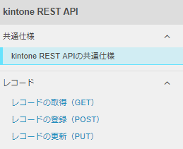
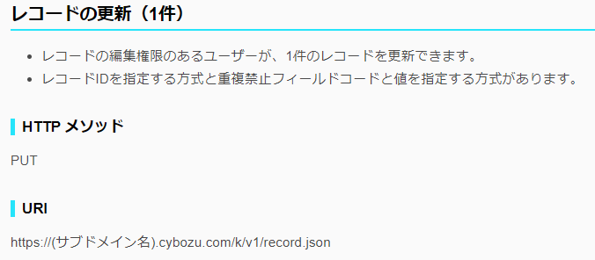
使いたい REST API の URL
pathOrUrl
レコード
今回行いたいのは、「レコードの更新（1件）」なので・・・
kintone.api.url('/k/v1/record');
前回宣言した、apiURL をそのまま使える！

Slide 45
メソッド
method
住民票を
取得したい

Slide 46
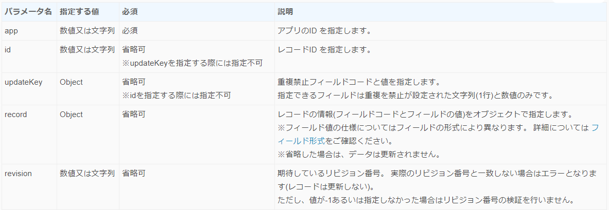
パラメータ
params
書類
変更依頼書
今回必要なパラメータと型を確認。

Slide 47
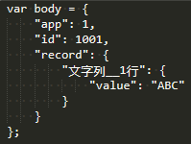
パラメータ
params
書類
変更依頼書
app ：
id ：
record：
開いているアプリなので、event.appId に情報がある
開いているレコードなので、event.record.$id.value に情報がある
マスターの顧客名は、masterName で取得済み
developer Network の 「JavaScript サンプル」をところを参考にし、今回のために書き換えると・・・
var params = {
app: event.appId,
id: event.record.$id.value,
record: {
'顧客名': {
value: masterName
}
}
};

Slide 48
情報取得が成功したら、する事
callback
免許証を
書き換えに行く
window.alert()
location.reload()
ユーザーに成功したことをアラートして、画面を再読み込みする
（kintone では更新が成功したが、画面には反映されていないため）
何が足りないかを教えてもらう
情報取得が失敗したら、する事
opt_errback
今回も省略します。
再掲：（省略可能なので、今回は記載しませんが、本来は API によるエラーが発生した
場合にどうするかを書かなければならないので、念頭に置いておいてください。）

Slide 49
ハンズオン➄
マスターと情報が異なっていたら、自動更新する
レコードを更新する処理を記載する
・・・
if (toUpdate) {
var params = {
app: event.appId,
id: event.record.$id.value,
record: {
'顧客名': {
'value': masterName
}
}
};
function showSuccess() {
window.alert('レコードを更新しました');
location.reload();
}
kintone.api(apiURL, 'PUT', params, showSuccess);
}
・・・
変更依頼書
免許証を
更新する
レコード
住民票を
更新したい

Slide 50
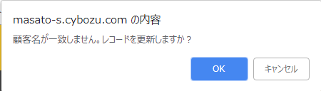
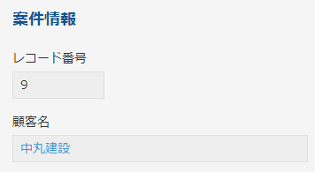
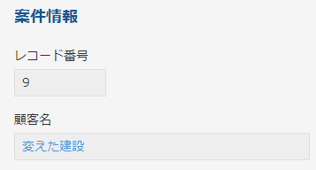
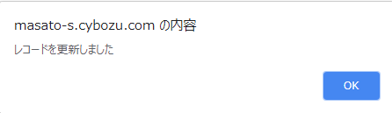
ハンズオン➄ - 結果
先ほどのレコードを開くと、更新を確認するアラートが出来るようになりました。
ユーザーが OK を押すと、自動的にレコードが最新の状態にアップデートされます。

Slide 51
お疲れ様でした！

Slide 52
終わりに

Slide 53
kintone カスタマイズの道
kintone
REST API
kintone
JavaScript API
JavaScript と kintone
Step 3
Step 2
Step 1

Slide 54

kintone カスタマイズ
これにて kintone カスタマイズ終了です。
developer network を見ながら、サンプルを触ってみたり、
業務の困ったを解決することができる基礎知識は付きました！
http://img01.gahag.net/201608/25o/gahag-0118813886.jpg

Slide 55
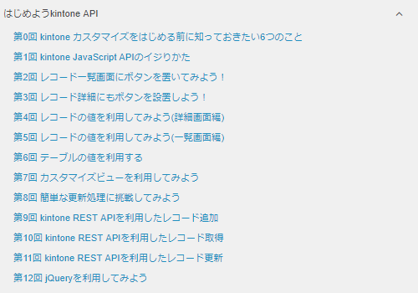
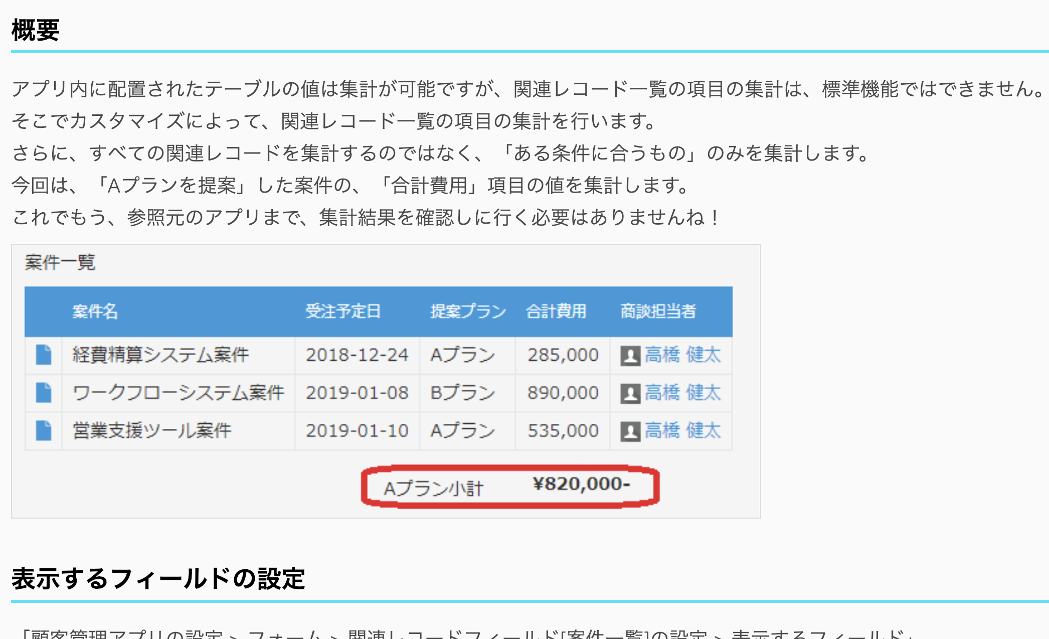
おすすめ自己学習コンテンツ①
developer Network
復習
自学
はじめよう kintone API シリーズ 全 12 回（9～12回）
初級）関連レコードの項目を条件付きで集計
復習
復習
復習
復習
https://developer.cybozu.io/hc/ja/articles/211029283
https://developer.cybozu.io/hc/ja/articles/203030394

Slide 56
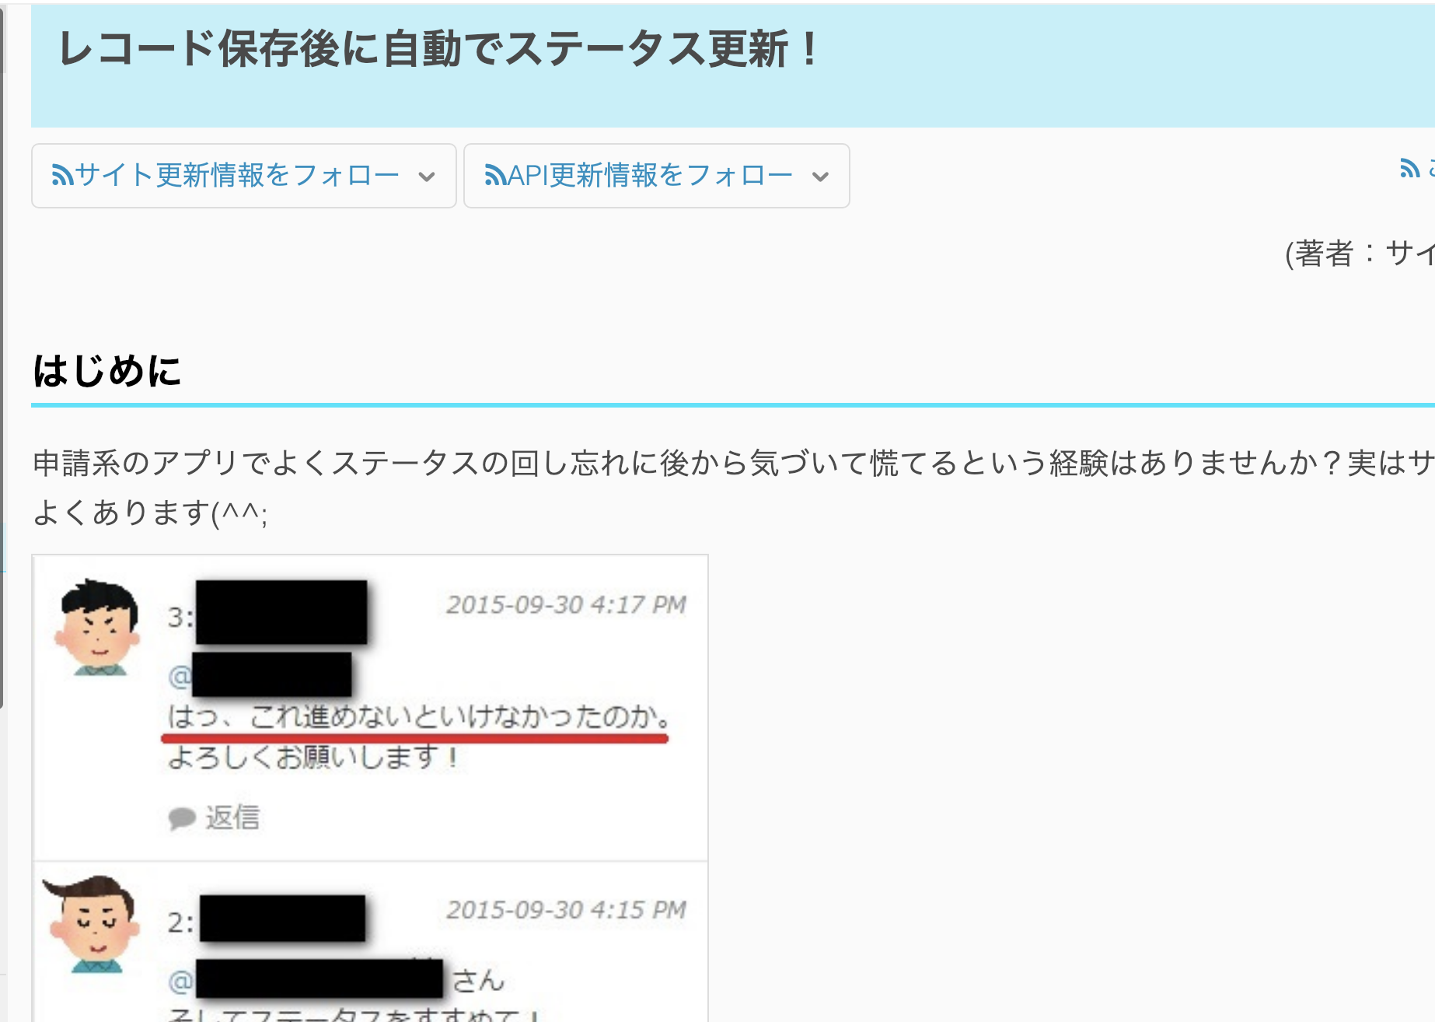
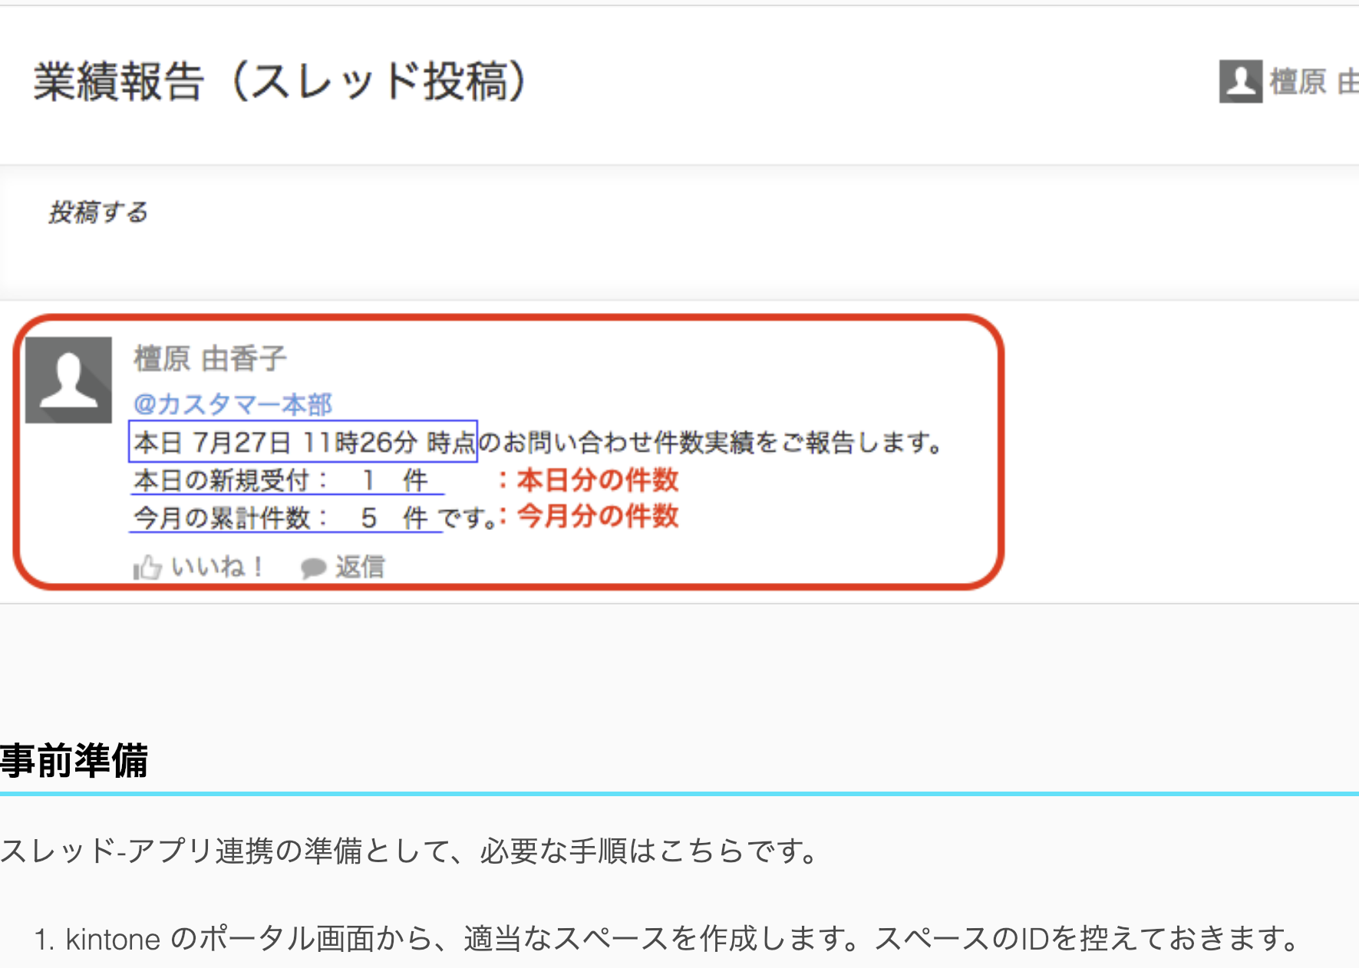
おすすめ自己学習コンテンツ②
cybozu developer network
復習
自学
復習
自学
中級）レコード保存後に自動でステータス更新！
上級）スペースのスレッドにアプリの集計データを投稿する
復習
復習
復習
復習
復習
復習
復習
復習
復習
予習
予習
予習
予習
https://developer.cybozu.io/hc/ja/articles/214639003
https://developer.cybozu.io/hc/ja/articles/212152403

Slide 57

次の山達
Promise
プラグイン
IoT
他サービス
連携
Webhook
今すぐやる必要はありません
現在登り切った山をまずは楽しみましょう
その後、必要になったら、別の山も登ってみましょう
http://img01.gahag.net/201608/11o/gahag-0115146449.jpg

Slide 58




公式な資格が欲しいなと思ったら
サイボウズが kintoneスキルを公式に証明 する
kintone認定資格

Slide 59

ちょっとお得（期間限定）
もう1枚、無料受験チケットがもらえる
Wチャレンジキャンペーン
7月31日 まで！
▼たとえばこんなWチャレンジ
惜しくも不合格… 再度チャレンジ！
みごと合格！上位資格にチャレンジ！
仲間と一緒にチャレンジ！

Slide 60
ありがとうございました！
またお会いできる日を楽しみにしています！

Slide 61
最後に・・・
ぜひ、 アンケート にご協力お願いします。

